Slide 1
الدرس الثاني
مقاييس النزعة المركزية

Slide 2
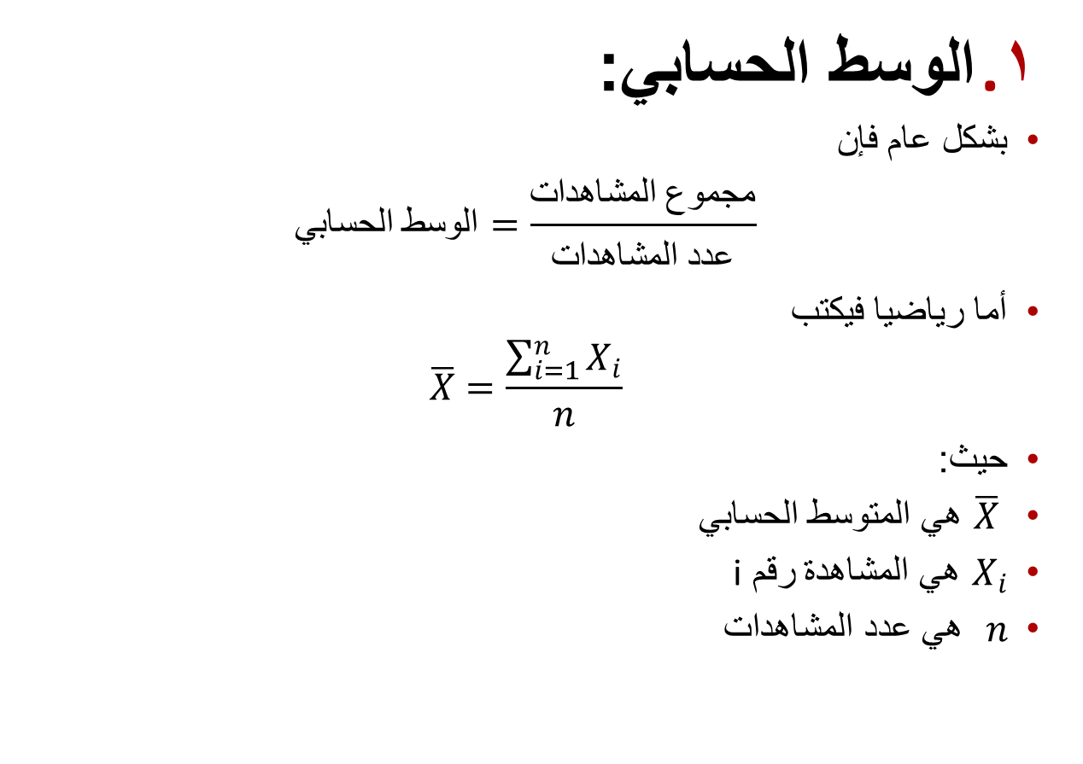
أنواع مقاييس النزعة المركزية:
الوسط الحسابي:
بشكل عام فإن
$$الحسابي الوسط=\frac{المشاهدات مجموع}{المشاهدات عدد}$$
أما رياضيا فيكتب
$$\overline{X}=\frac{\sum_{i=1}^{n}{X_{i}}}{n}$$
حيث:
$\overline{X}$ هي المتوسط الحسابي
$X_{i}$ هي المشاهدة رقم i
$n$ هي عدد المشاهدات

Slide 3
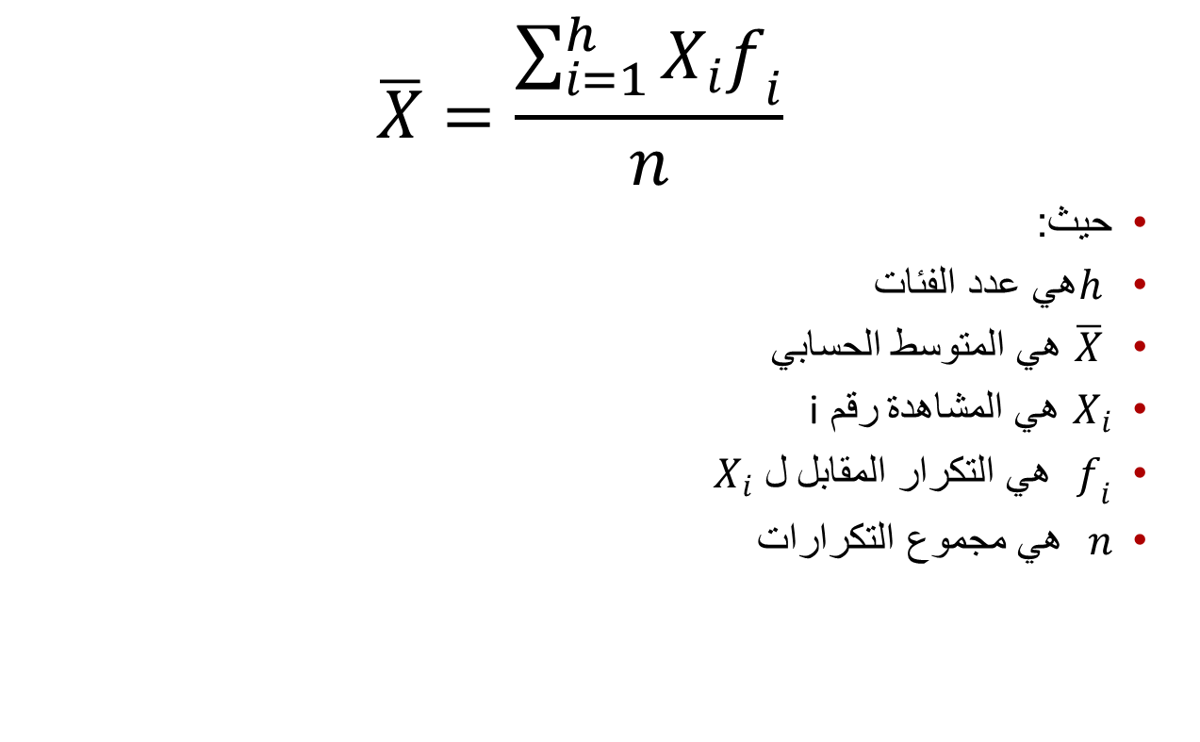
الوسط الحسابي للتوزيعات التكرارية:
$$\overline{X}=\frac{\sum_{i=1}^{h}{X_{i}f_{i}}}{n}$$
حيث:
$h$ هي عدد الفئات
$\overline{X}$ هي المتوسط الحسابي
$X_{i}$ هي المشاهدة رقم i
$f_{i}$ هي التكرار المقابل ل $X_{i}$
$n$ هي مجموع التكرارات

Slide 4
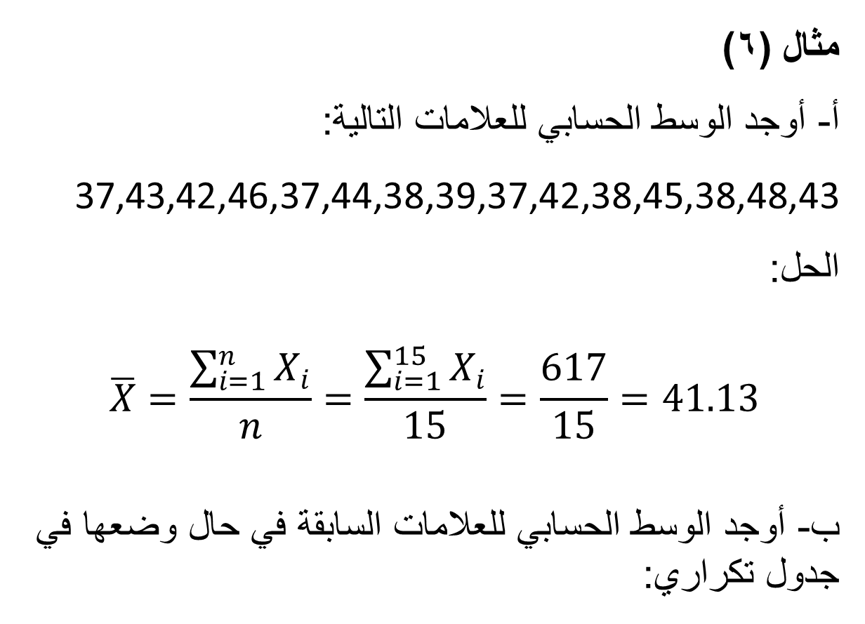
مثال (6)
أ- أوجد الوسط الحسابي للعلامات التالية:
37,43,42,46,37,44,38,39,37,42,38,45,38,48,43
الحل:
$$\overline{X}=\frac{\sum_{i=1}^{n}{X_{i}}}{n}=\frac{\sum_{i=1}^{15}{X_{i}}}{15}=\frac{617}{15}=41.13$$
ب- أوجد الوسط الحسابي للعلامات السابقة في حال وضعها في جدول تكراري:

Slide 5
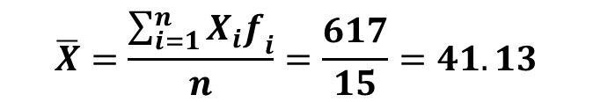
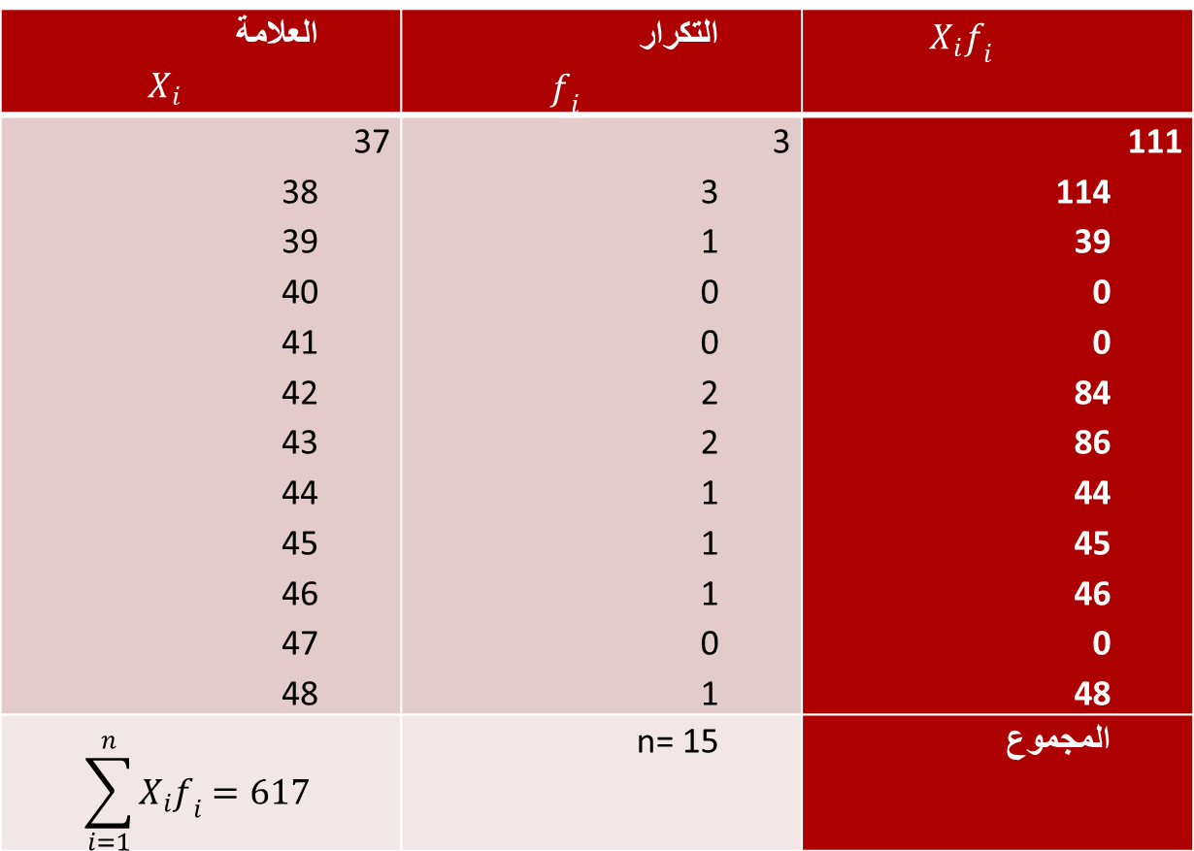
$$X_{i}f_{i}$$ | التكرار $$f_{i}$$ | العلامة $$X_{i}$$
111 114 39 0 0 84 86 44 45 46 0 48 | 3 3 1 0 0 2 2 1 1 1 0 1 | 37 38 39 40 41 42 43 44 45 46 47 48
المجموع | n= 15 | $$\sum_{i=1}^{n}{X_{i}f_{i}=617}$$
$$\overline{X}=\frac{\sum_{i=1}^{n}{X_{i}f_{i}}}{n}=\frac{617}{15}=41.13$$

Slide 6
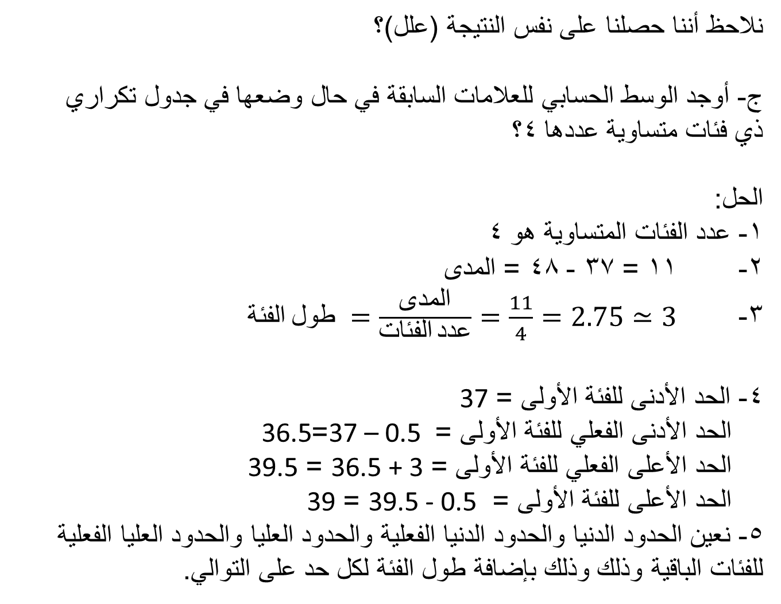
نلاحظ أننا حصلنا على نفس النتيجة (علل)؟
ج- أوجد الوسط الحسابي للعلامات السابقة في حال وضعها في جدول تكراري ذي فئات متساوية عددها 4؟
الحل:
1- عدد الفئات المتساوية هو 4
2- 11 = 37 - 48 = المدى
3- $الفئة طول =\frac{المدى}{الفئات عدد}=\frac{11}{4}=2.75≃3$
4- الحد الأدنى للفئة الأولى = 37
الحد الأدنى الفعلي للفئة الأولى = 37 – 0.5 =36.5
الحد الأعلى الفعلي للفئة الأولى = 36.5 + 3 = 39.5
الحد الأعلى للفئة الأولى = 39.5 - 0.5 = 39
5- نعين الحدود الدنيا والحدود الدنيا الفعلية والحدود العليا والحدود العليا الفعلية للفئات الباقية وذلك وذلك بإضافة طول الفئة لكل حد على التوالي.

Slide 7
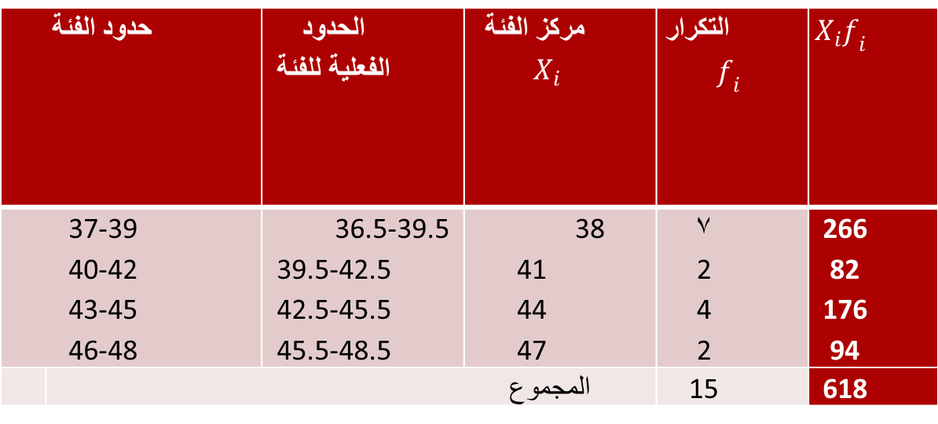
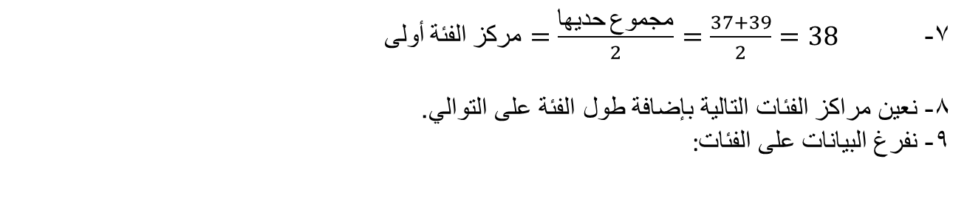
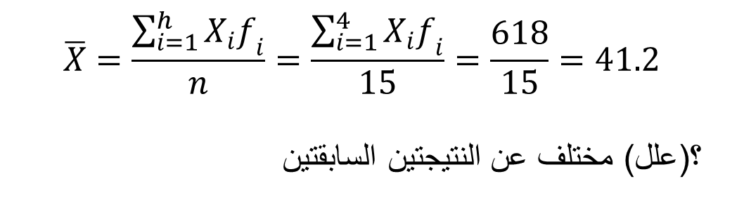
7- $أولى الفئة مركز=\frac{حديها مجموع}{2}=\frac{37+39}{2}=38$
8- نعين مراكز الفئات التالية بإضافة طول الفئة على التوالي.
9- نفرغ البيانات على الفئات:
$$X_{i}f_{i}$$ | التكرار $$f_{i}$$ | مركز الفئة $$X_{i}$$ | الحدود الفعلية للفئة | حدود الفئة
266 82 176 94 | 7 2 4 2 | 38 41 44 47 | 36.5-39.5 39.5-42.5 42.5-45.5 45.5-48.5 | 37-39 40-42 43-45 46-48
618 | 15 | المجموع
$$\overline{X}=\frac{\sum_{i=1}^{h}{X_{i}f_{i}}}{n}=\frac{\sum_{i=1}^{4}{X_{i}f_{i}}}{15}=\frac{618}{15}=41.2$$
مختلف عن النتيجتين السابقتين (علل) ؟

Slide 8
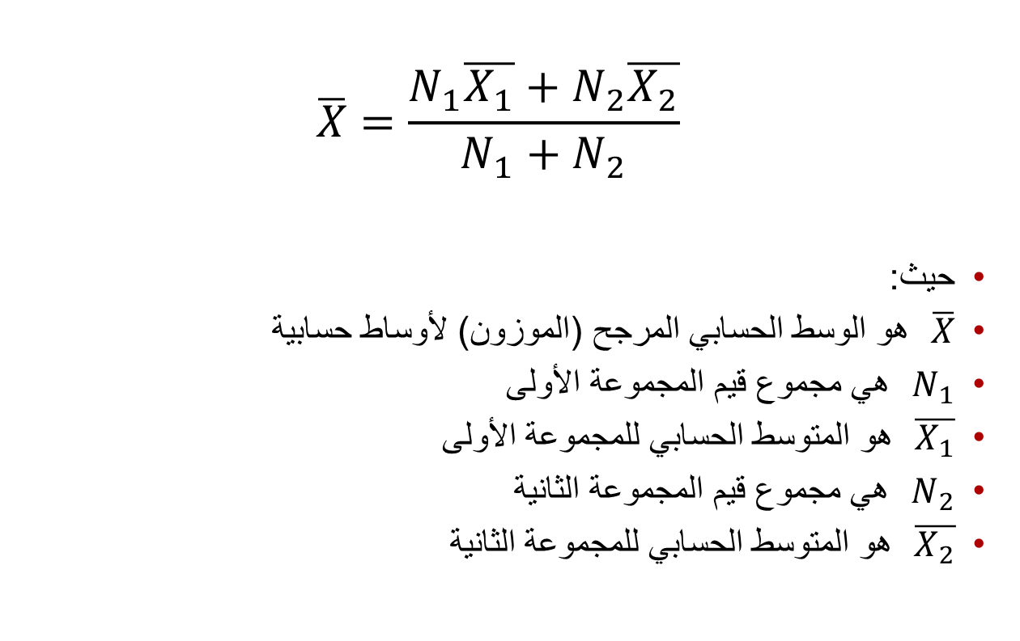
الوسط الحسابي المرجح لأوساط حسابية:
$$\overline{X}=\frac{N_{1}\overline{X_{1}}+N_{2}\overline{X_{2}}}{N_{1}+N_{2}}$$
حيث:
$\overline{X}$ هو الوسط الحسابي المرجح (الموزون) لأوساط حسابية
$N_{1}$ هي مجموع قيم المجموعة الأولى
$\overline{X_{1}}$ هو المتوسط الحسابي للمجموعة الأولى
$N_{2}$ هي مجموع قيم المجموعة الثانية
$\overline{X_{2}}$ هو المتوسط الحسابي للمجموعة الثانية

Slide 9
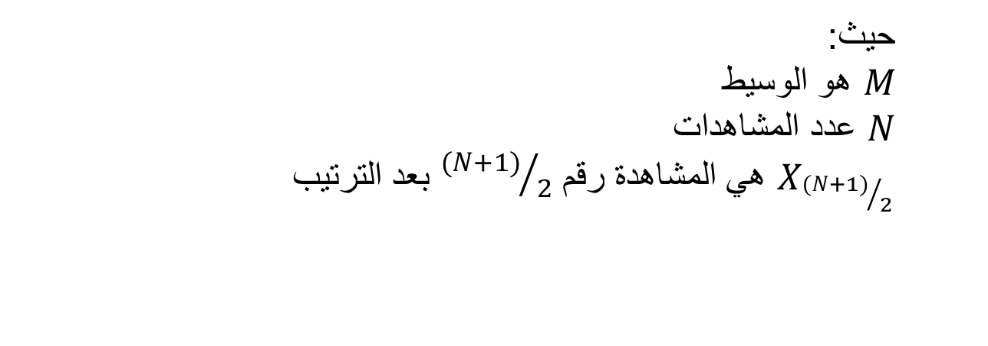
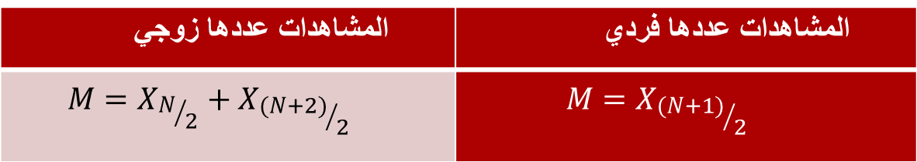
2- الوسيط:
تعريف:
الوسيط لمجموعة من الأعداد المرتبة ترتيبا تصاعديا أو تنازليا هو العدد الأوسط منها إذا كان عددها فرديا, وهو الوسط الحسابي للعددين الأوسطين إذا كان العدد زوجيا.
المشاهدات عددها فردي | المشاهدات عددها زوجي
$$M=X_{{(N+1)}/2}$$ | $$M=X_{N/2}+X_{{(N+2)}/2}$$
حيث:
$M$ هو الوسيط
$N$ عدد المشاهدات
$X_{{(N+1)}/2}$ هي المشاهدة رقم ${(N+1)}/2$ بعد الترتيب

Slide 10
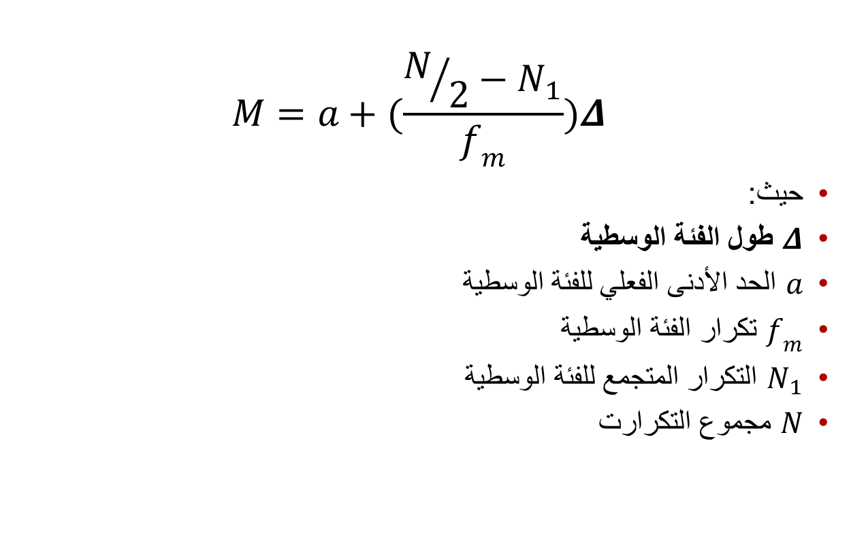
الوسيط للتوزيع التكراري ذي الفئات:
$$M=a+(\frac{N/2−N_{1}}{f_{m}})Δ$$
حيث:
$Δ$ طول الفئة الوسطية
$a$ الحد الأدنى الفعلي للفئة الوسطية
$f_{m}$ تكرار الفئة الوسطية
$N_{1}$ التكرار المتجمع للفئة الوسطية
$N$ مجموع التكرارت

Slide 11
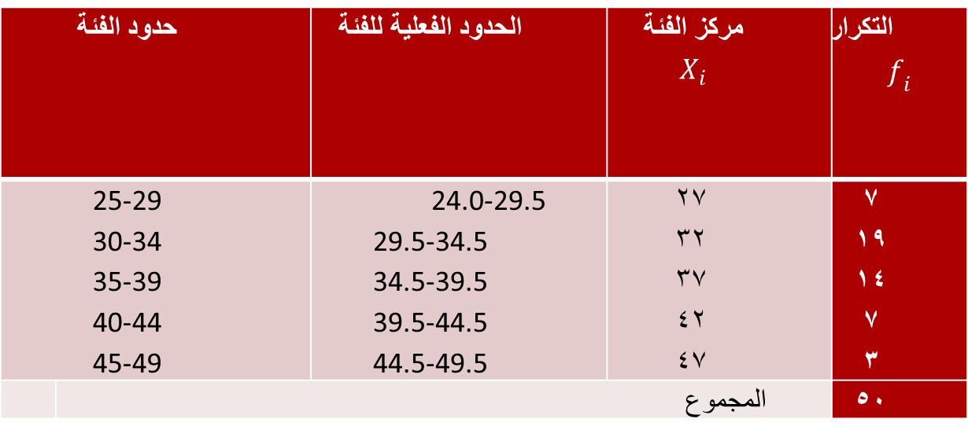
مثال (7)
أوجد الوسيط للتوزيع التكراري لعمر البطاريات الواردة في مثال (5)؟
الحل:
التكرار $$f_{i}$$ | مركز الفئة $$X_{i}$$ | الحدود الفعلية للفئة | حدود الفئة
7 19 14 7 3 | 27 32 37 42 47 | 24.0-29.5 29.5-34.5 34.5-39.5 39.5-44.5 44.5-49.5 | 25-29 30-34 35-39 40-44 45-49
50 | المجموع
راجع المثال (5) لمعرفة كيفية الحصول على الجدول أعلاه.

Slide 12
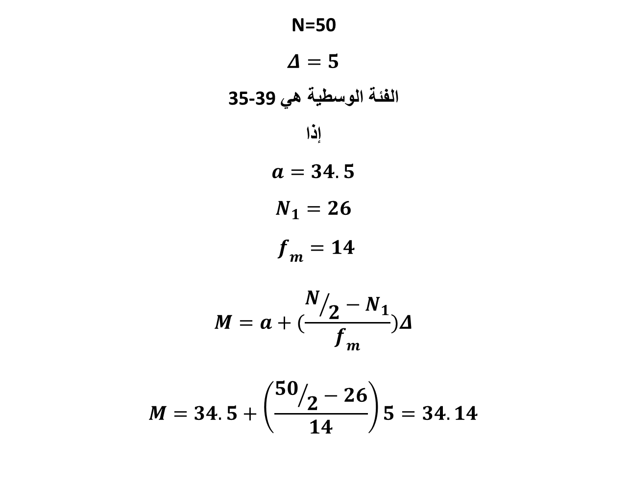
N=50
$$Δ=5$$
الفئة الوسطية هي 35-39
إذا
$$a=34.5$$
$$N_{1}=26$$
$f_{m}=14$
$$M=a+(\frac{N/2−N_{1}}{f_{m}})Δ$$
$$M=34.5+\left(\frac{{50}/2−26}{14}\right)5=34.14$$

Slide 13
3- المنوال:
هو القيمة الأكثر تكرارا في المشاهدات.
مثلا:
المنوال في المشاهدات التالية:
3, 3, 3.5, 4, 4, 4, 4.5, 5, 5.5
هو 4
في التوزيعات التكرارية ذات الفئات:
الفئة التي يقابلها أكبر تكرار تسمى الفئة المنوالية.
مركز الفئة المنوالية يسمى المنوال التقريبي.

Slide 14
مقارنة بين الوسط الحسابي والوسيط والمنوال:
الوسط الحسابي | الوسيط | المنوال
يأخذ بعين الإعتبار جميع القيم أكثر ثباتا (لا يتغير من عينة لأخرى من نفس المجتمع) يتأثر بالقيم المتطرفة الأكثر إستخداما في الإحصاء لا يمكن حسابه إلا للمشاهدات الرقمية | لا يأخذ بعين الإعتبار جميع القيم أقل ثباتا (يتغير من عينة لأخرى من نفس المجتمع) لا يتأثر بالقيم المتطرفة أقل من الوسيط إستخداما في الإحصاء يمكن حسابه للمشاهدات غير الرقمية بشرط أن تكون قابلة للترتيب (تصاعديا أو تنازيا) | لا يأخذ بعين الإعتبار جميع القيم أقل ثباتا (يتغير من عينة لأخرى من نفس المجتمع) لا يتأثر بالقيم المتطرفة الأقل إستخداما في الإحصاء يمكن معرفته لجميع المشاهدات .

